Slide 1
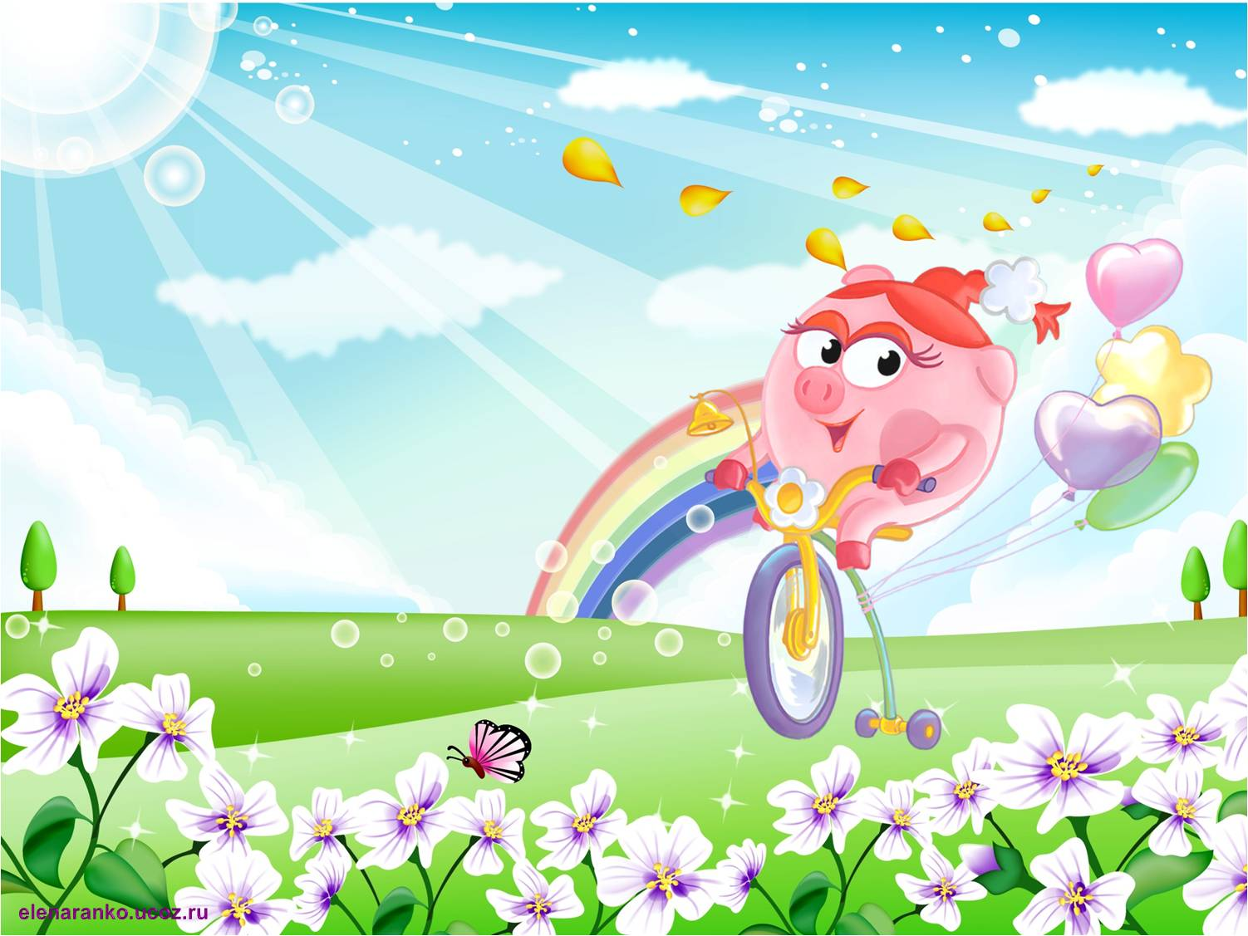




Slide 2









Один дома
1
2
3
4
5
Загадки
Безопасное лето
1
2
3
4
5
мультфильмы
О безопасности
1
2
3
4
5
Безопасность
на улице
1
2
3
4
5
Безопасность
на дороге
1
2
3
4
5

Slide 3



Один дома
1
Что нужно сделать, если Вы заболели?
1.Достать из аптечки лекарство и принять его
2.Рассказать родителям о появившихся симптомах
3. Ничего не делать
2.Рассказать родителям о появившихся симптомах

Slide 4
Один дома
2
Какую грубую ошибку совершила бабушка Красной Шапочки?
1.Не предложила Волку чаю
2.Не спела волку песню
3. Открыла дверь незнакомцу
3. Открыла дверь незнакомцу

Slide 5
Один дома
3
Вы дома одни.
В дверь кто-то постучался и попросил впустить. Что вы будете делать
1.Впущу
2. Никого не впущу, позвоню родителям
3.Впущу только если скажут, что это полиция
2. Никого не впущу, позвоню родителям

Slide 6
Один дома
4
Какие предметы являются опасными?
1. Иголка и нож
2.Гвоздь и спица
3.Все эти предметы опасны
3.Все эти предметы опасны

Slide 7
Один дома
5
Ты пролил на себя горячий чай, что надо сделать в первую очередь?
1.Смазать маслом
2.Смазать зелёнкой
3.Обожжённое место подставить под струю холодной воды
3.Обожжённое место подставить под струю холодной воды

Slide 8
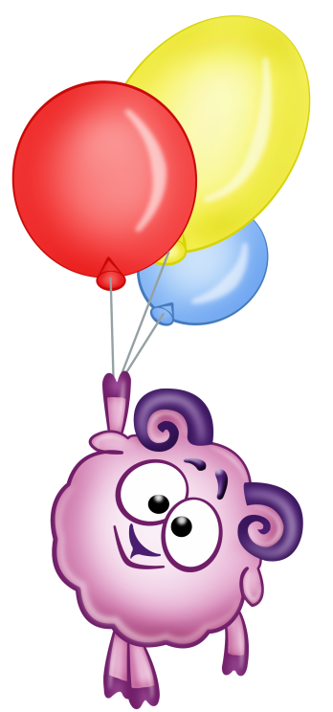
Загадки
Безопасное лето
1
На небе она сверкает,
Громом нас предупреждает:
«Прятаться в грозу, друзья,
Под деревьями нельзя!»
Молния

Slide 9
Безопасное лето
2
Летом - игры, развлеченья -
Радуйся, играй.
Солнышка прикосновенья,
Ягод урожай.
Если солнечный денек,
Если сильный солнцепек,
Очень-очень жарко -
Надевай…
Панамку

Slide 10
Безопасное лето
3
Хвост чешуйчатый ползет,
Смертоносный яд везет
И шипит нам строго:
«Укушу! Не трогай!»
Змея

Slide 11
Безопасное лето
4
Яма, а на дне вода,
Не заглядывай туда.
Если близко подойдешь,
Бух! и в воду упадешь.
Колодец

Slide 12
Безопасное лето
5
Воду из реки не пей,
Плавают микробы в ней,
Но гораздо хуже
Пить из грязной…
Лужи

Slide 13
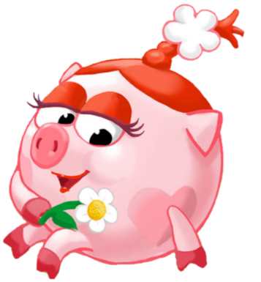
мультфильмы
О безопасности
1
Какую грубую ошибку совершила бабушка Красной Шапочки?
1.Не предложила Волку чаю
2.Не спела волку песню
3. Открыла дверь незнакомцу
3. Открыла дверь незнакомцу

Slide 14
мультфильмы
О безопасности
2
Герои этой сказки открыли незнакомцу дверь и он их съел! Как называется эта сказка?
«Волк и семеро козлят»

Slide 15
мультфильмы
О безопасности
3
Героиня этой сказки сама пустила старушку в дом, да еще и взяла у нее угощение, а попробовав угощение - отравилась.
«Белоснежка
и 7 гномов»

Slide 16
мультфильмы
О безопасности
4
Героиня какой сказки оставила своего младшего брата одного и сама ушла гулять с подружками в лес. Тем временем брата украли злые герои сказки.
«Гуси - лебеди»

Slide 17
мультфильмы
О безопасности
5
Героиня этой сказки попала в беду, потому что разговаривала с волком, да еще и рассказала ему, где живет бабушка.
«Красная Шапочка»

Slide 18
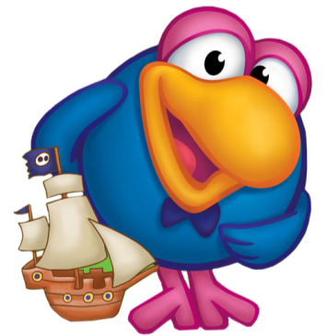
Безопасность
на улице
1
Если кто-то на улице преследует тебя, как ты поступишь?
Остановишься и запоёшь:
«Нам не страшен серый волк»
2. Побежишь в людное место и обратишься за помощью к полицейскому или взрослым
3.Побежишь ему на встречу с криком «Забодаю!, Забодаю!»
2. Побежишь в людное место и обратишься за помощью к полицейскому или взрослым

Slide 19
Безопасность
на улице
2
Продолжите фразу:
«Если нас зовут купаться, в телевизоре сниматься, обещают дать конфет, отвечайте твердо…»
1. Да
2.Нет
3. Подумаю
2.Нет

Slide 20
Безопасность
на улице
3
Если ты увидел в транспорте оставленный кем-то пакет, что ты будешь делать?
1.Возьмешь себе
2. Подаришь другу
3. Скажешь контролеру или водителю
3. Скажешь контролеру
или водителю

Slide 21
Безопасность
на улице
4
Если к тебе приближается собака без поводка и намордника, как ты поступишь?
Быстро побежишь
Крикнешь «Фас!»
3.Останешься стоять на месте и скомандуешь собаке «Стоять»
3.Останешься стоять на месте и скомандуешь собаке «Стоять»

Slide 22
Безопасность
на улице
5
Если тебя угощает конфеткой незнакомый человек на улице, что ты будешь делать?
1. Откажешься от угощения
2. Возьмешь и убежишь
3. Возьмешь и быстро съешь
1. Откажешься от угощения

Slide 23

Безопасность
на дороге
1
Как называется часть улицы, по которой идут пешеходы?
Тротуар
Дорога
Поле
Тротуар

Slide 24
Безопасность
на дороге
2
На какое животное похож пешеходный переход?
На зебру
На лошадь
На тигра
На зебру

Slide 25
Безопасность
на дороге
3
С какой стороны надо обходить автобус?
Спереди
Подождать когда уедет
3. Сзади
3.Сзади

Slide 26
Безопасность
на дороге
4
Всем знакомые полоски, знают дети, знает взрослый.
На ту сторону ведёт пешеходный…
1.Переход
2. Вездеход
3. Луноход
1.Переход

Slide 27
Безопасность
на дороге
5
Почему опасно играть на проезжей части?
Можно поцарапать машину игрушкой
Можно попасть под машину
3. Можно разбить коленки
2.Можно попасть под машину

Slide 28
ИНТЕРНЕТ - РЕСУРСЫ
http://img-fotki.yandex.ru/get/6107/152583420.12/0_6590f_dc023c9c_XL Нюша на велосипеде
http://my-ivanovo.ru/wp-content/uploads/2010/06/74f16339f64a.png Крош (слайд 2)
http://img-fotki.yandex.ru/get/6110/18869520.102/0_6dcb5_9dc29150_XL Бараш (слайд 2)
http://img0.liveinternet.ru/images/attach/c/4/82/417/82417670_n_6.png Нюша (слайд 2)
http://img-fotki.yandex.ru/get/6522/127850699.ba/0_9b7be_d3c65370_XL Карыч (слайд 2)
http://img-fotki.yandex.ru/get/4612/119528728.cb4/0_a0e71_e8c1f8cc_XL Лосяш (слайд 2)
http://dk-met.wmsite.ru/_mod_files/ce_images/igra/0_a0e95_af6e9a2c_xl.png Крош (слайд 3 – 7)
http://img-fotki.yandex.ru/get/4414/119528728.cb4/0_a0e69_a464749a_XL Бараш с шариками
http://img-fotki.yandex.ru/get/4709/119528728.cb5/0_a0eb5_1cab041d_XL Нюша с ромашкой
http://img-fotki.yandex.ru/get/4413/119528728.cb5/0_a0e9f_82954224_XL
Кар-Карыч с корабликом
http://stat16.privet.ru/lr/0d26274af501f4e51923a6ed5e659105 Лосяш
http://stat18.privet.ru/lr/0b1d3cec6375d01e8e11a66a63e1b390 бабочка
http://foto.planetadruzey.ru/2125938.jpeg картинка для фона

